Slide 1







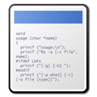

SaaS
Size +/- 250 x 250 pix

Slide 2


EMN
SaaS

